Slide 1
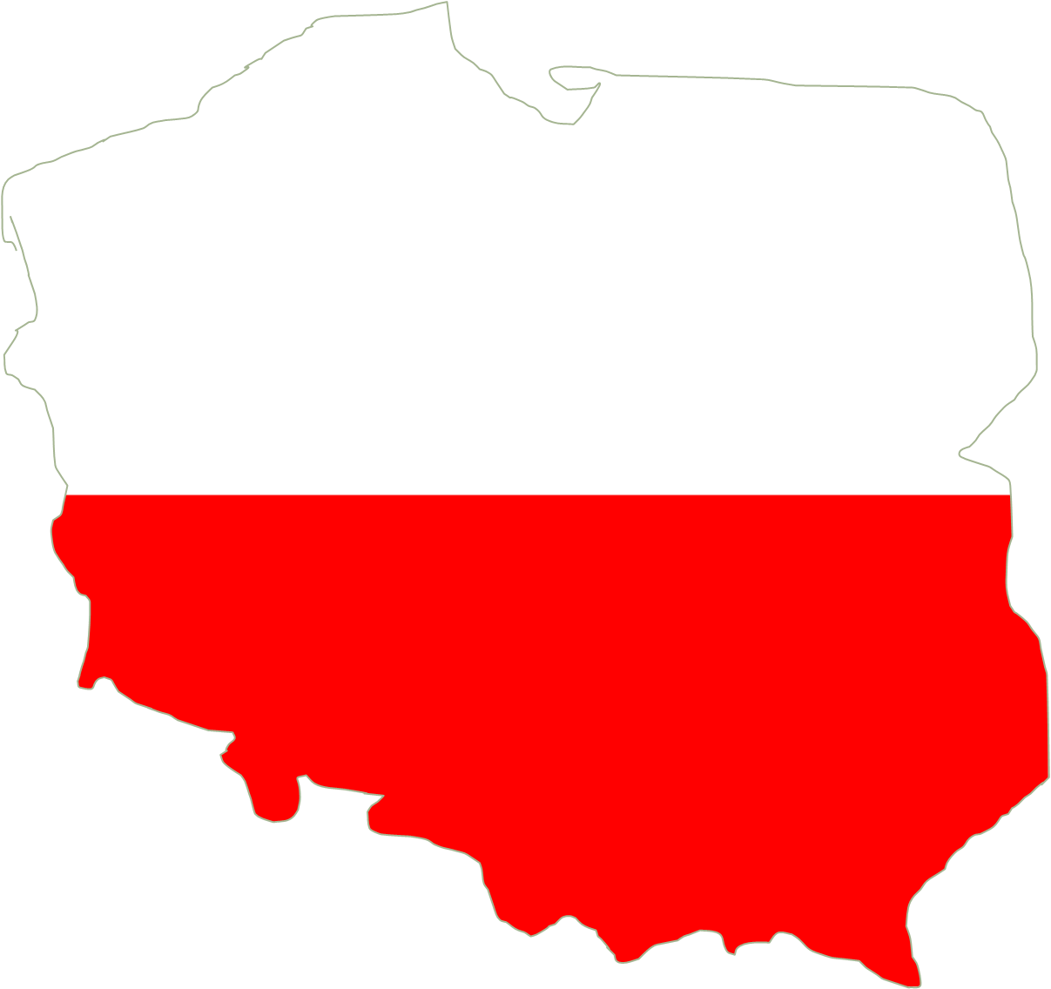
POLSKA – NASZA OJCZYZNA

Slide 2
POLSKA JEST CZĘŚCIĄ UNII EUROPEJSKIEJ

Slide 3
A TO NASI SĄSIEDZI
SPRÓBUJ POLICZYĆ Z ILOMA KRAJAMI GRANICZYMY.

Slide 4
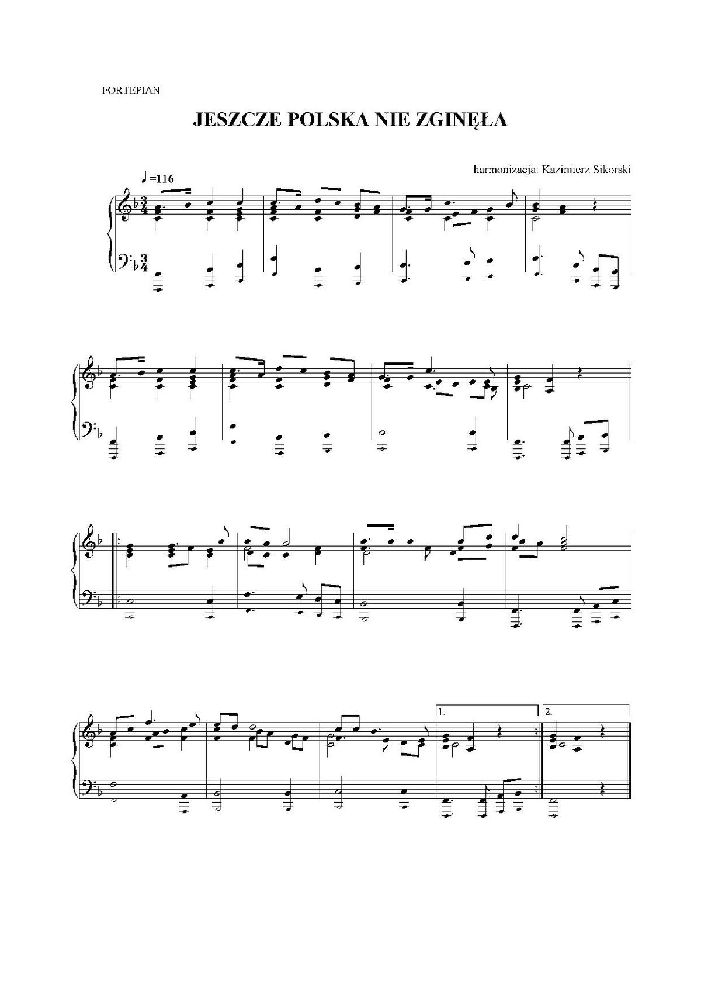
SYMBOLE NARODOWE
FLAGA
GODŁO
HYMN

Slide 5
FLAGA
SZLACHETNY KARMAZYN
ZASTANAWIAŁEŚ SIĘ KIEDYŚ, DLACZEGO NASZA DZISIEJSZA NARODOWA FLAGA JEST WŁAŚNIE BIAŁO-CZERWONA?
W CZASACH ŚREDNIOWIECZA KARMAZYN (CZYLI KOLOR CZERWONY) UZNAWANY BYŁ ZA NAJSZLACHETNIEJSZY.
SYMBOLIZOWAŁ BOGACTWO, PONIEWAŻ BARWNIK KONIECZNY DO JEGO WYTWORZENIA BYŁ KOSZTOWNY.

Slide 6
GODŁO POLSKI
PRZEDSTAWIA BIAŁEGO ORŁA W KORONIE NA CZERWONYM TLE, ZWRÓCONEGO W PRAWĄ STRONĘ.
WIESZ NAPEWNO, ŻE ORŁY – JAK TO PTAKI – NIE ZWYKŁY NOSIĆ KORONY.
BYĆ MOŻE NIE WIESZ, ŻE ORZEŁ TO ŚREDNIOWIECZNY SYMBOL WŁADZY I SIŁY – Z TEGO POWODU BYŁ CZĘSTYM ATRYBUTEM WŁADCÓW.

Slide 7
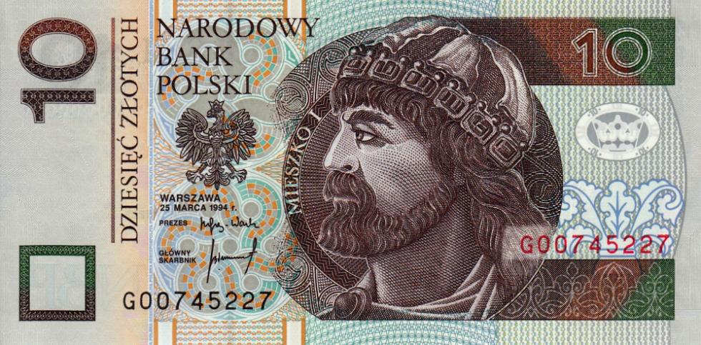
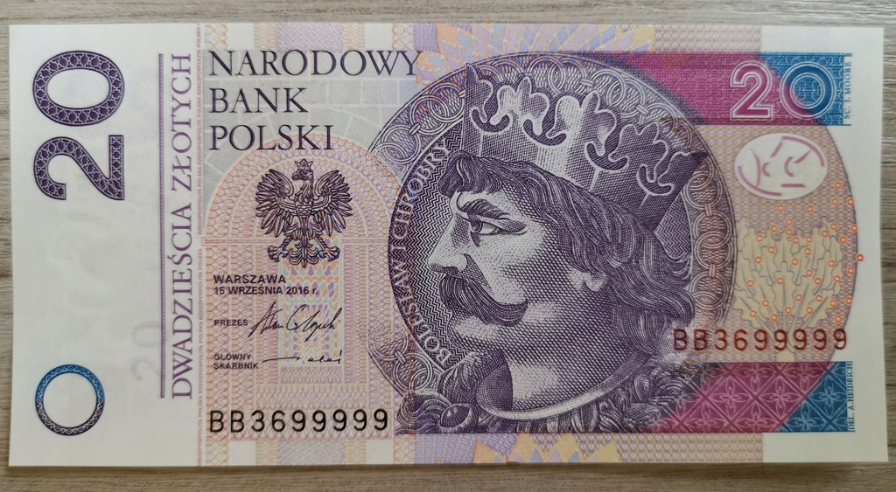
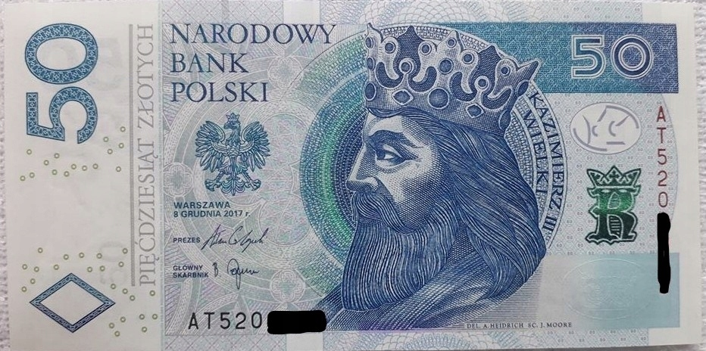
WALUTĄ POLSKI JEST ZŁOTY

Slide 8
POLACY I JĘZYK POLSKI
MIESZKAŃCAMI POLSKI SĄ POLACY.
W POLSCE MÓWIMY W JĘZYKU POLSKIM.

Slide 9
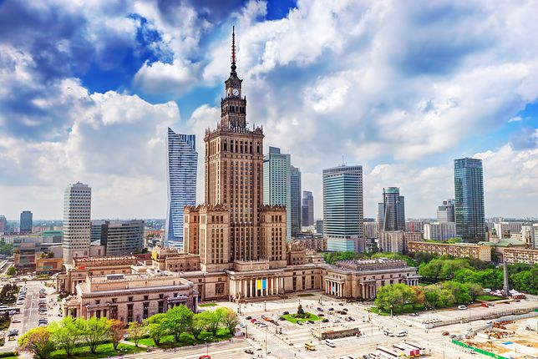
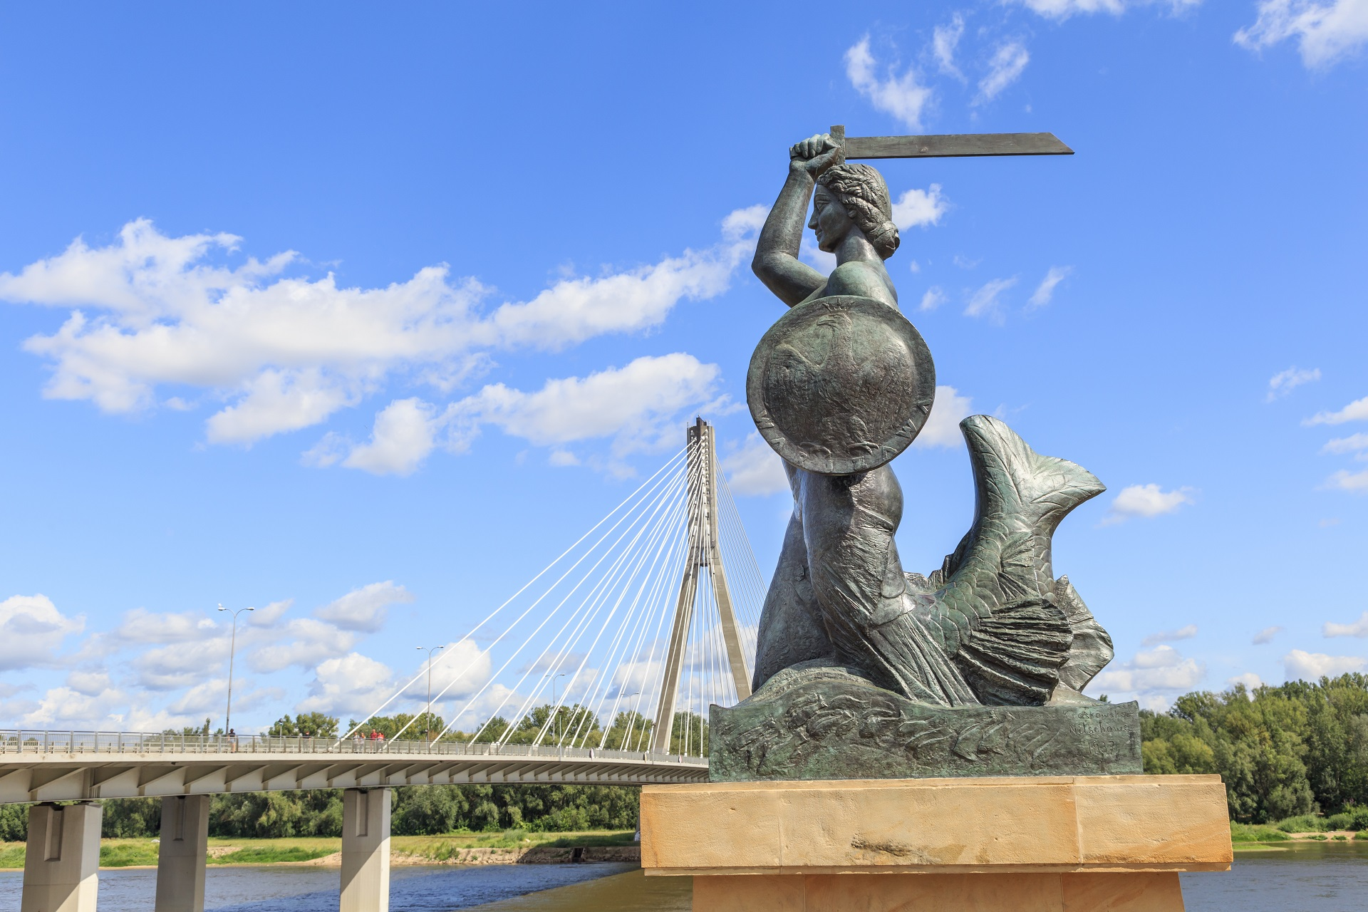
TAK, WARSZAWA TO – STOLICA POLSKI

Slide 10
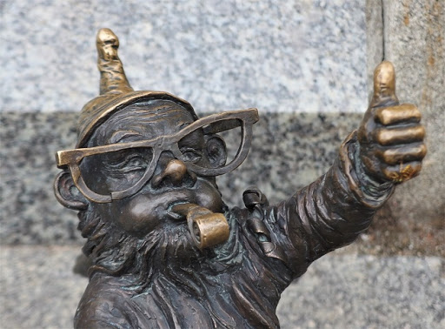
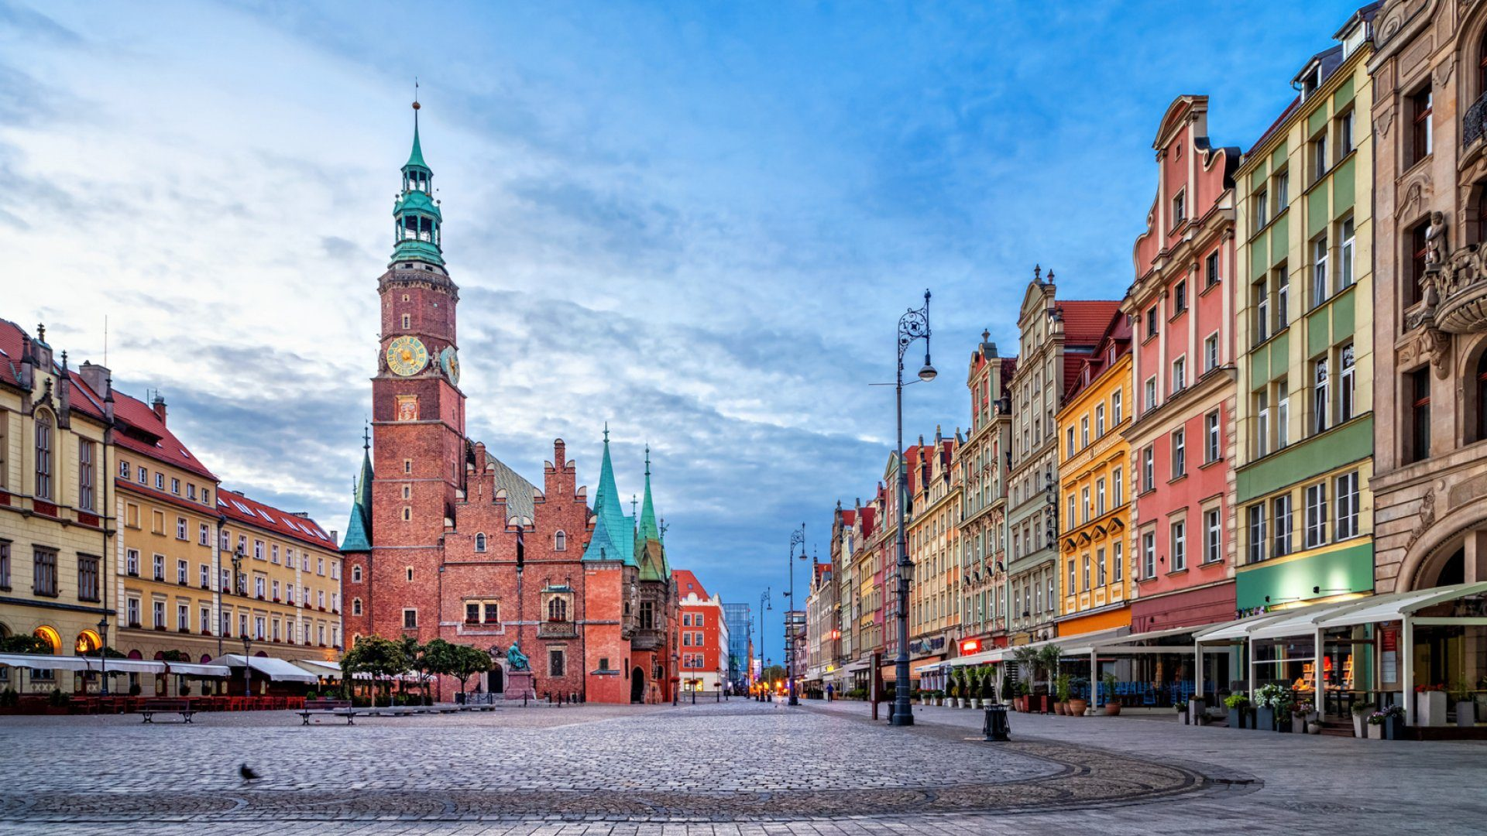
A TO WROCŁAW – MIASTO KRASNALI!

Slide 11
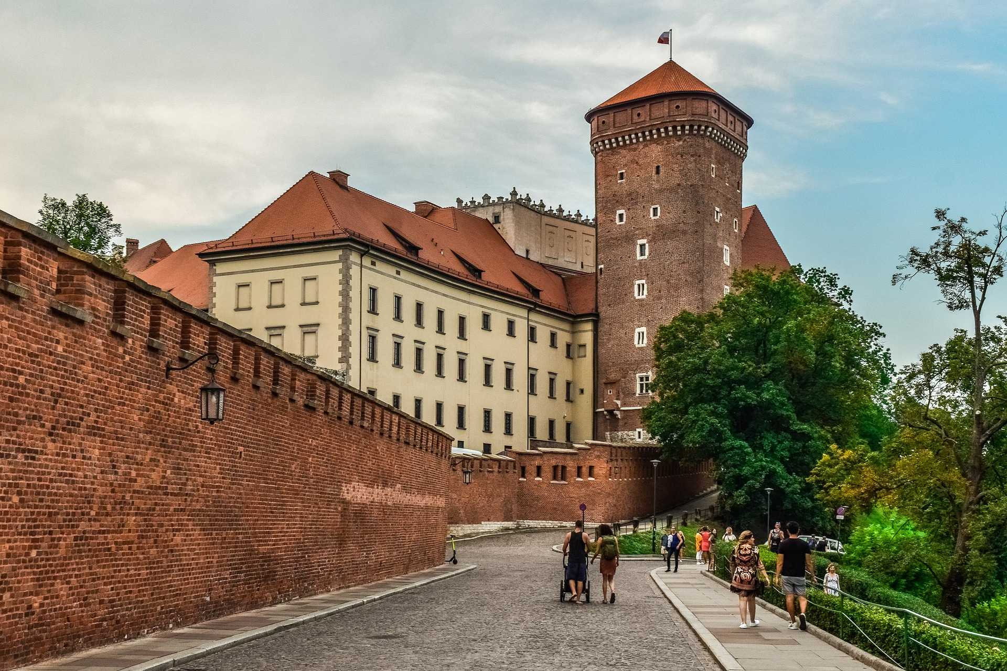
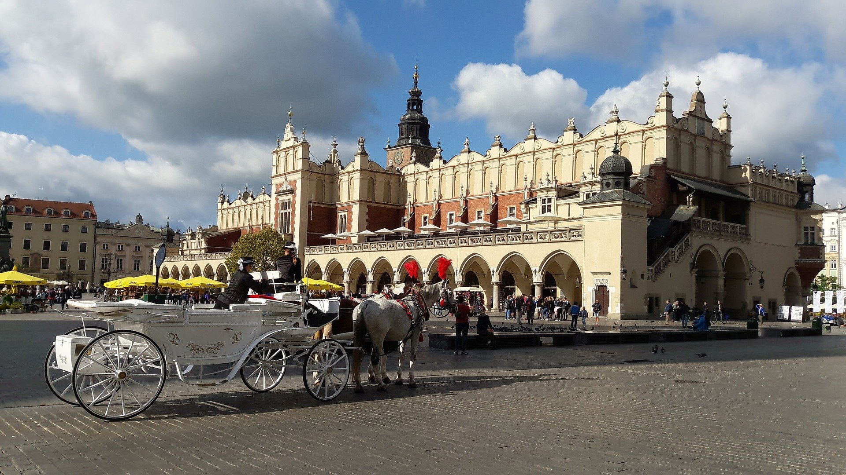
KRAKÓW

Slide 12
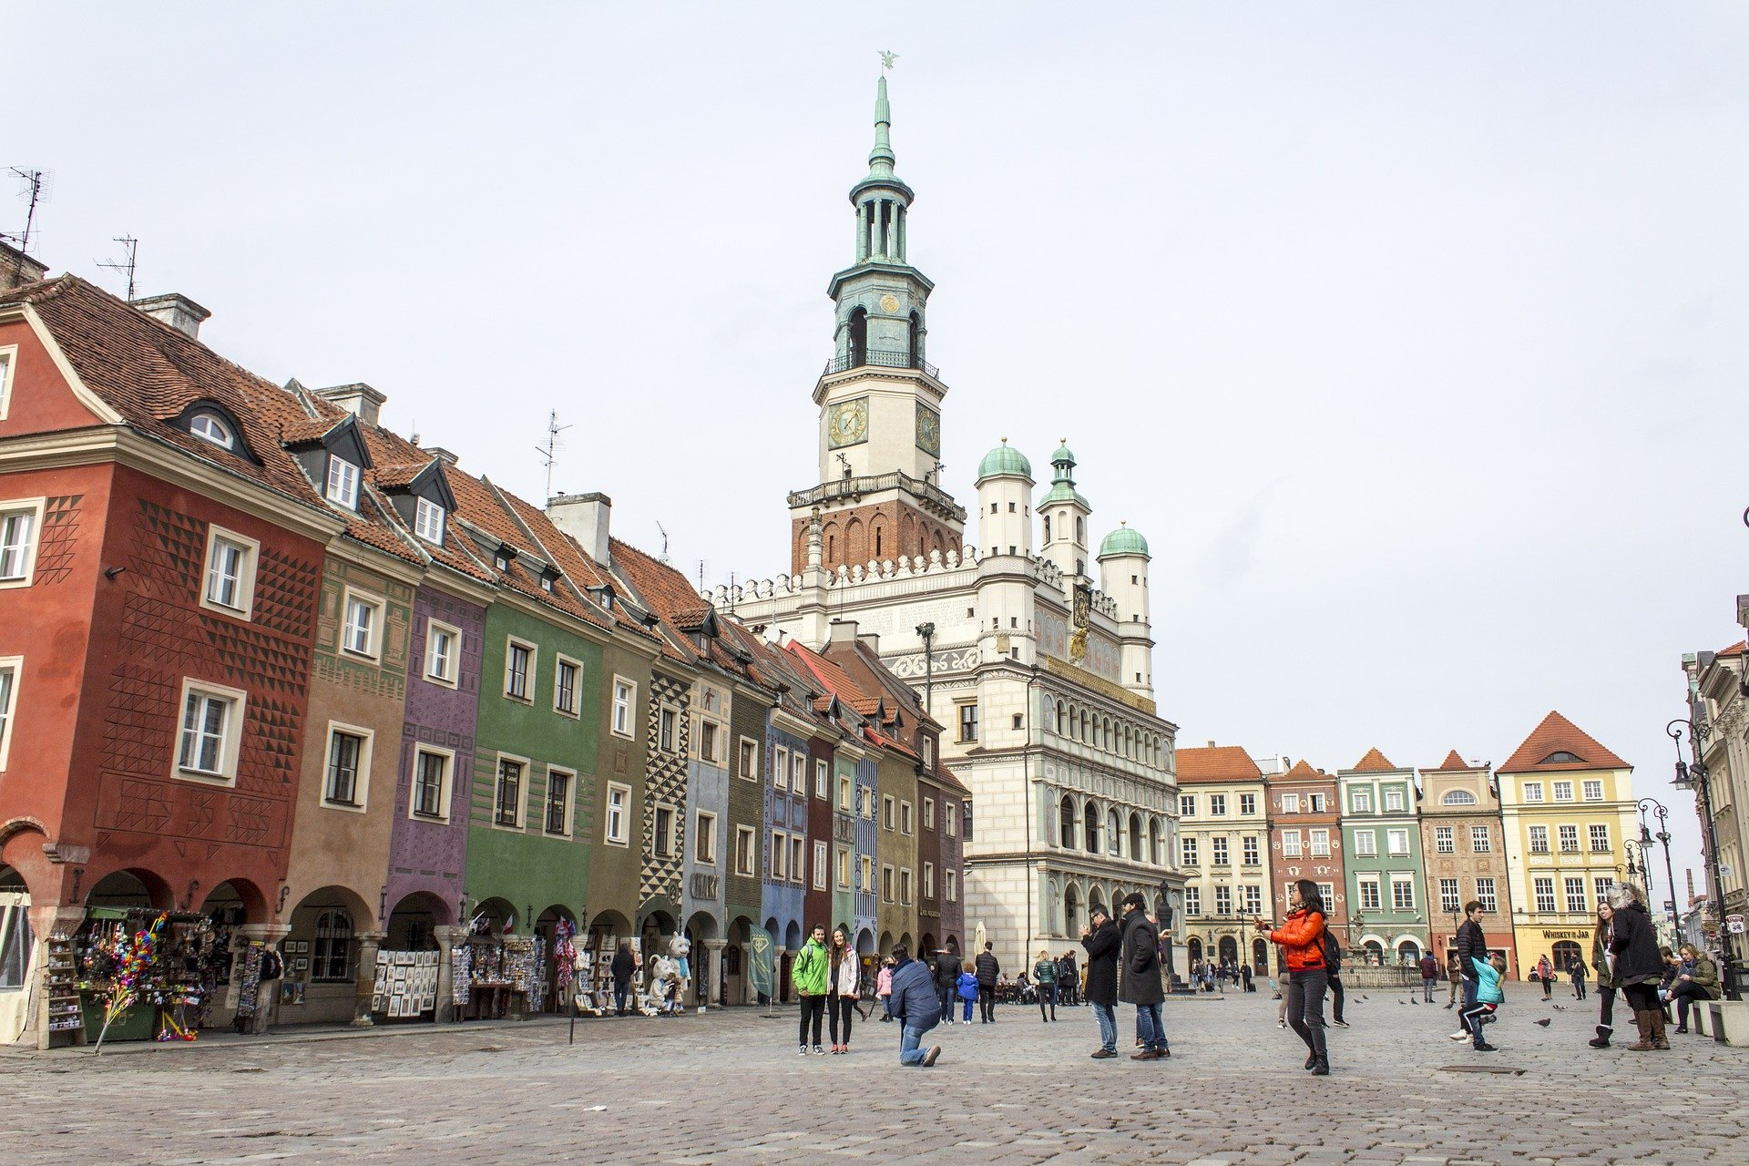
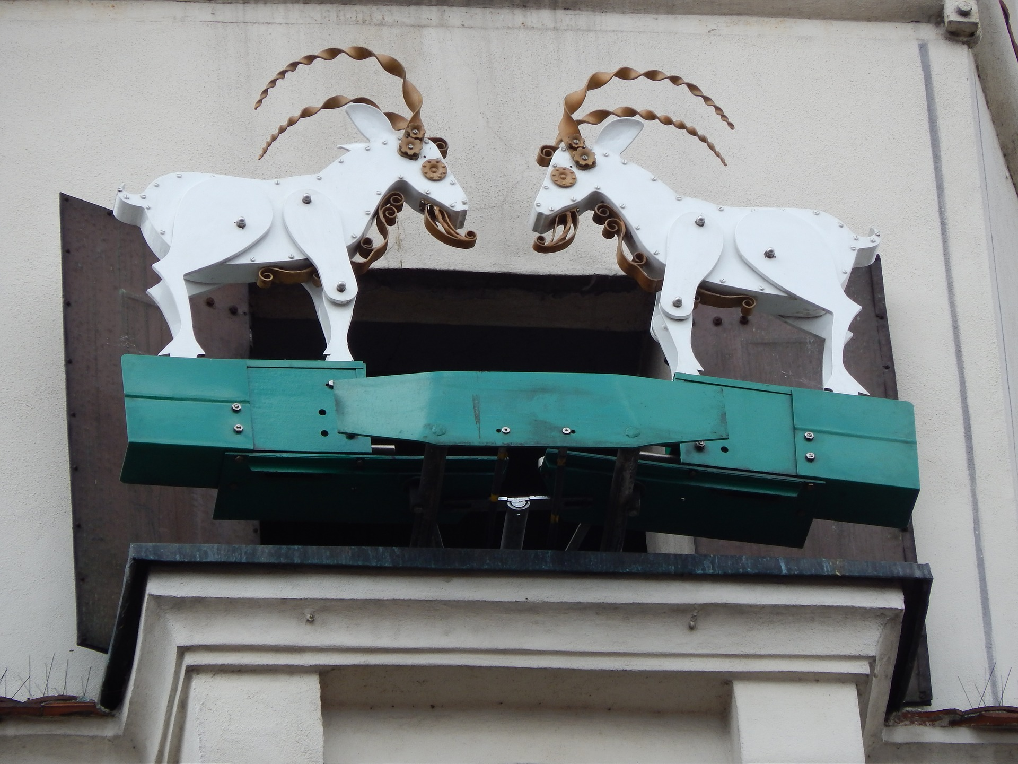
POZNAŃ

Slide 13
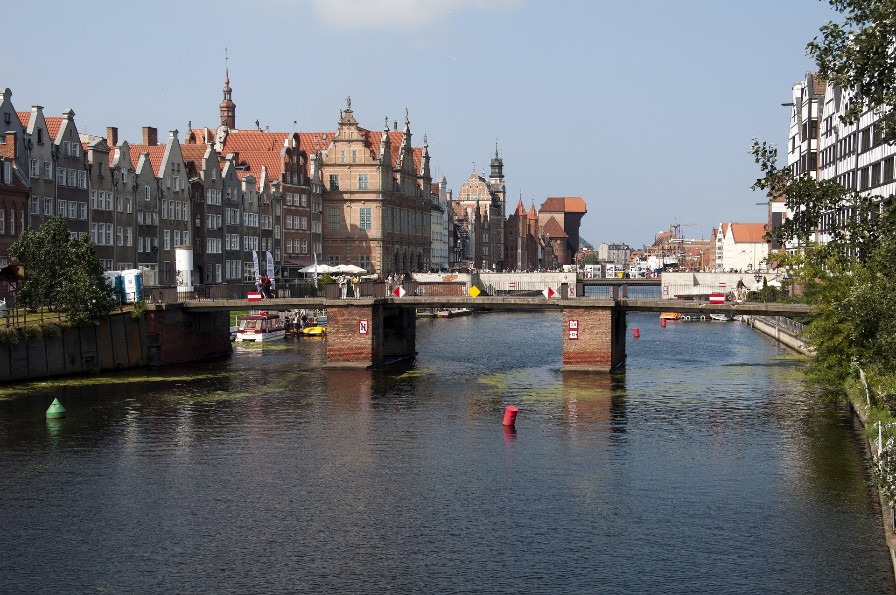
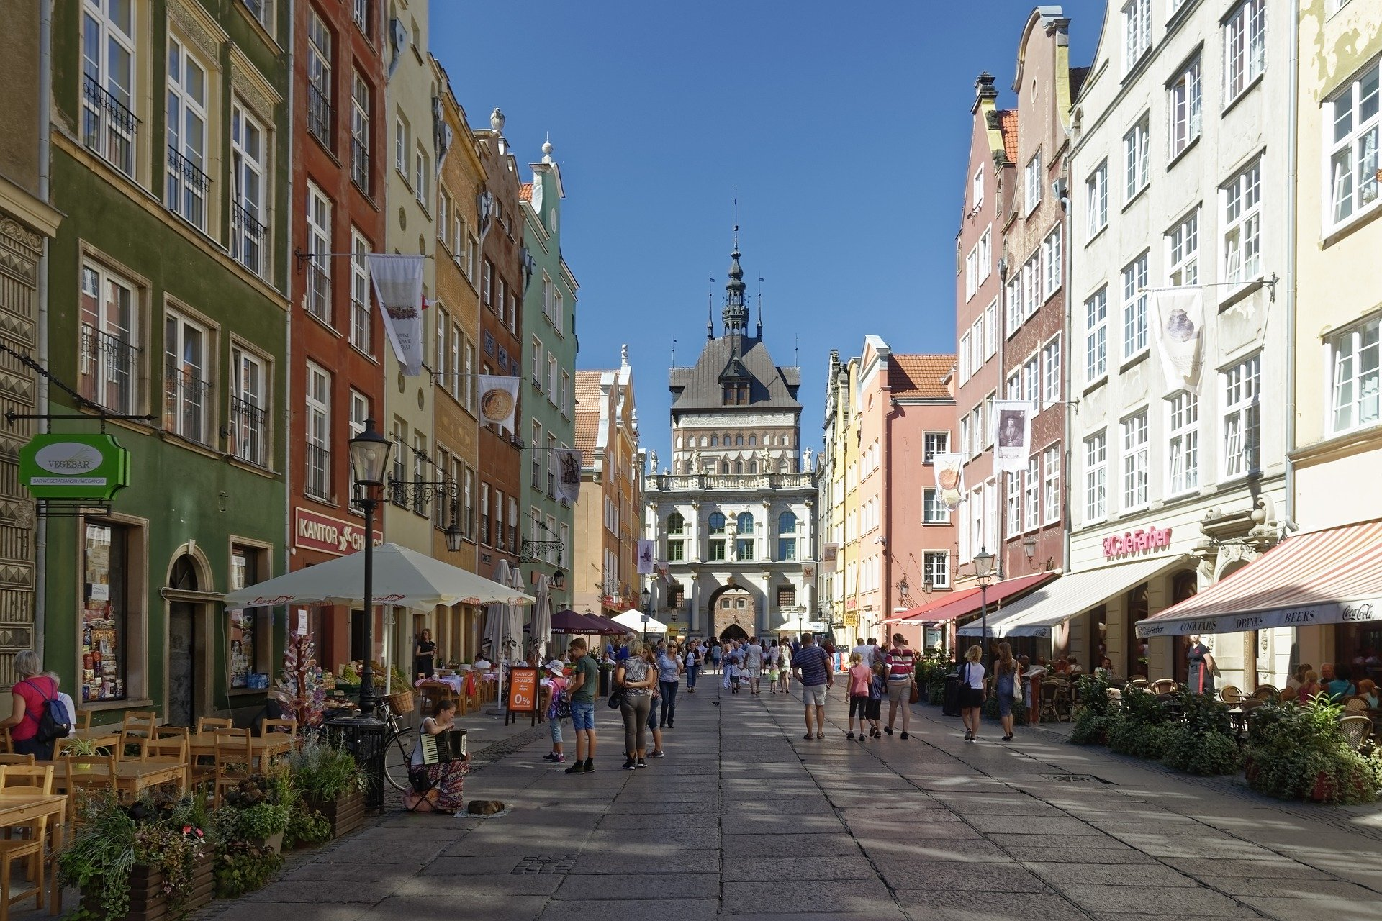
GDAŃSK

Slide 14
POLSKA
TO NAPRAWDĘ PIĘKNY KRAJ

Slide 15
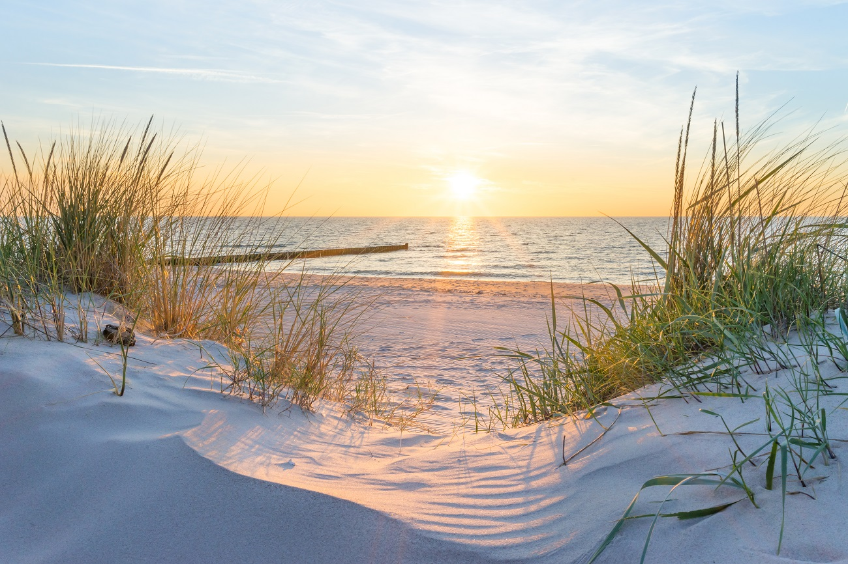
TAK WYGLĄDA NASZE POLSKIE MORZE
MORZE BAŁTYCKIE

Slide 16
TAK WYGLĄDAJĄ NIZINY

Slide 17
PIĘKNE DOLINY

Slide 18
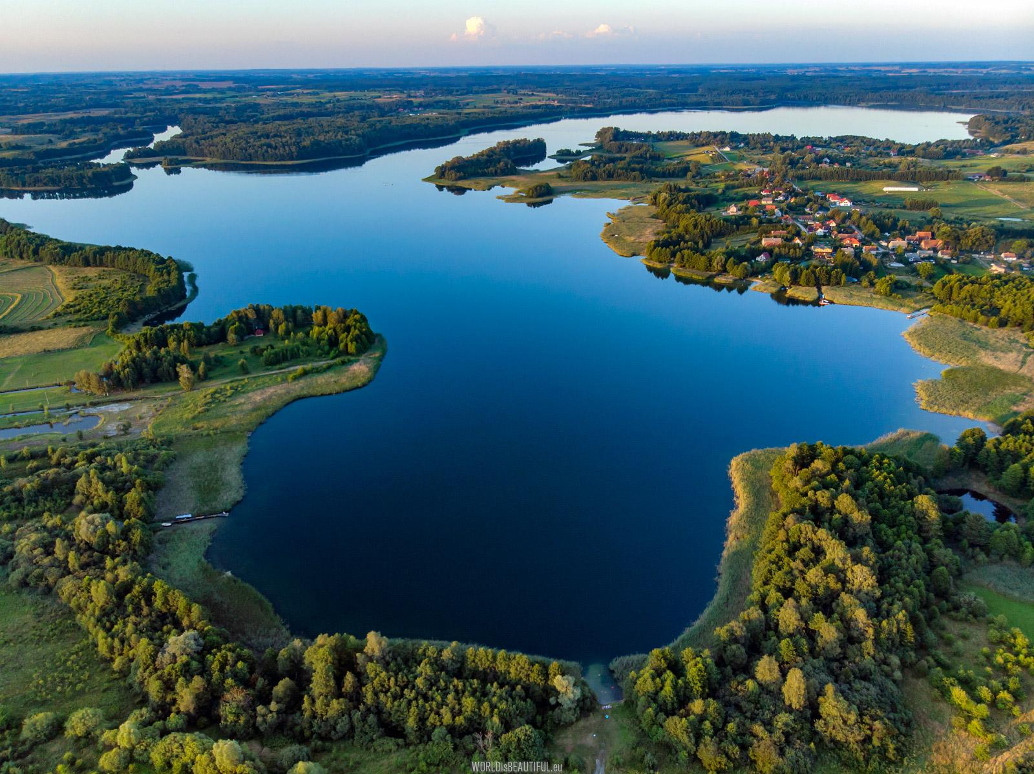
POJEZIERZA

Slide 19
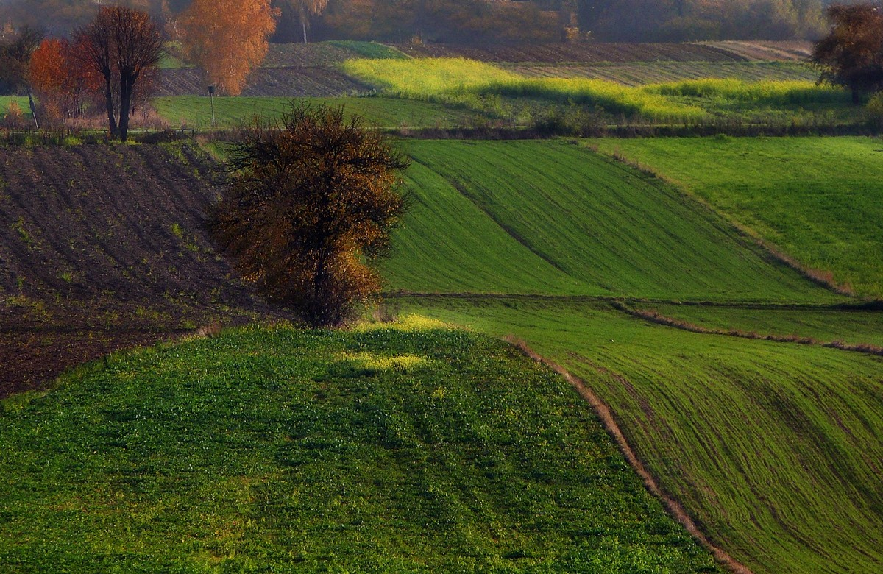
WYŻYNY

Slide 20
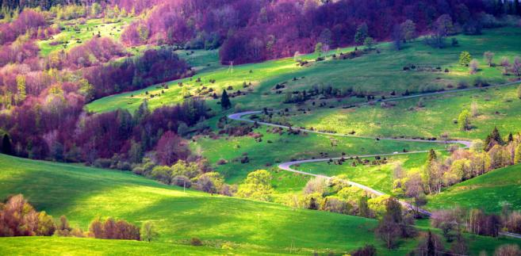
TO NASZE POLSKIE GÓRY

Slide 21
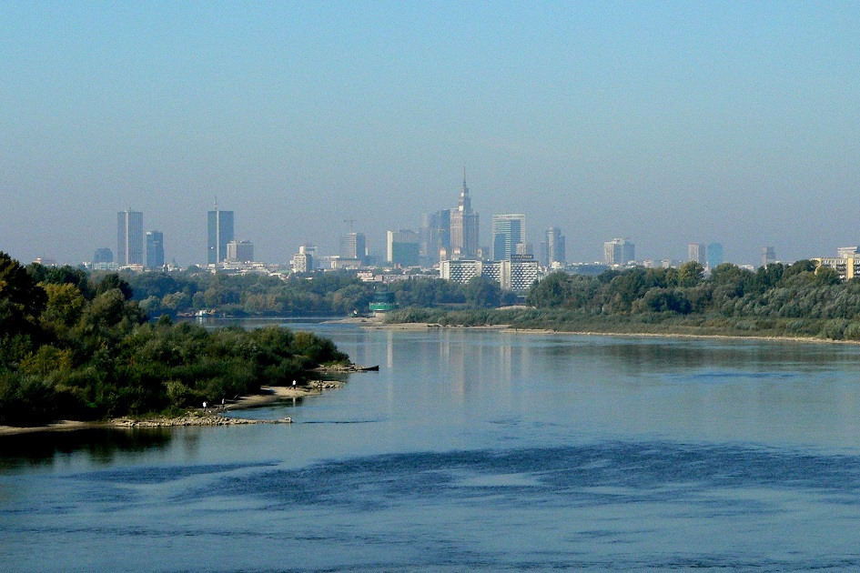
A TO WISŁA – NAJDŁUŻSZA POLSKA RZEKA

Slide 22
POLSKA
TO NIESAMOWITE ZWIERZĘTA

Slide 23
ORZEŁ BIELIK
PRZYJMUJE SIĘ, ŻE TO WŁAŚNIE ON ZNAJDUJE SIĘ W GODLE POLSKI

Slide 24
NIEDŹWIEDŹ BRUNATNY
TO NIEDŹWIEDŹ, KTÓREGO BYĆ MOŻE WIDZIAŁEŚ W ZOO.
MISIE ŻYJĄCE NA WOLNOŚCI W POLSCE ZAMIESZKUJĄ NAJLICZNIEJ W BIESZCZADACH - W GÓRACH . JEST ICH OKOŁO 100.
I CHOĆ WŁAŚNIE NAZWAŁAM NIEDŹWIEDZIA MISIEM, TO JEDEN Z NAJNIEBEZPIECZNIEJSZYCH DRAPIEŻNIKÓW ŻYJĄCYCH W NASZYM KRAJU.

Slide 25
RYŚ
TEN PIĘKNY DRAPIEŻNIK LUBI PUSZCZE NA NIZINACH.
W POLSCE JEST ICH MNIEJ NIŻ 200.
POZA KOTEM DOMOWYM, TO JEDEN Z TRZECH GATUNKÓW KOTOWATYCH, KTÓRE ŻYJĄ W POLSCE.

Slide 26
ŻBIK
ŻBIK ZDECYDOWANIE PRZYPOMINA DOMOWEGO KOTA, CHOĆ WIDZĄC GO Z BLISKA, ZAUWAŻYŁBYŚ, ŻE JEST OD NIEGO WIĘKSZY.
JEGO ULUBIONYM MIEJSCEM SĄ GĘSTE LASY, A SZCZEGÓLNIE ICH SKRAJE.
TO TRZECI PRZEDSTAWICIEL KOTOWATYCH W POLSCE. DWA POZOSTAŁE JUŻ ZNASZ – TO RYŚ I KOT DOMOWY.
W POLSCE ŻYJE OKOŁO 200 ŻBIKÓW.

Slide 27
WILK
ON TAKŻE WYBIERA MIEJSCA, W KTÓRYCH JEST ZDECYDOWANIE MNIEJ LUDZI.
GŁÓWNIE SĄ TO LASY W GÓRACH.
WILKI PRZEMIESZCZAJĄ SIĘ GRUPACH LICZĄCYCH OD 4 DO 6 OSOBNIKÓW – TAKĄ GRUPĘ NAZYWAMY WATAHĄ.
W POLSCE ŻYJE OKOŁO 2000 WILKÓW.

Slide 28
KOZICA TATRZAŃSKA
POLUBIŁA TATRZAŃSKI PARK NARODOWY.
BARDZO ZWINNIE PORUSZA SIĘ W GÓRACH!
JEST ROŚLINOŻERNA – ŻYWI SIĘ GŁÓWNIE KORĄ, PĘDAMI I LIŚĆMI ROŚLIN.
W POLSCE ŻYJE OKOŁO 1000 KOZIC.

Slide 29
ŻUBR
TE WSPANIAŁE ZWIERZĘTA ŻYJĄ NA ŚWIECIE W HODOWLACH ZAMKNIĘTYCH (NP. W REZERWATACH, W ZOO) LUB JAKO WOLNO ŻYJĄCE POPULACJE.
W POLSCE ŻUBRY ŻYJĄ NA WOLNOŚCI GŁÓWNIE W PUSZCZACH.
W CAŁEJ POLSCE JEST ICH MNIEJ NIŻ 2000.

Slide 30
ŚWISTAK TATRZAŃSKI
TO KOLEJNY MIESZKANIEC TATR I NAJWIĘKSZY GRYZOŃ EUROPY.
WIELKOŚCIĄ ZBLIŻONY JEST DO KOTA DOMOWEGO.
TO GATUNEK, KTÓRY NIE WYSTĘPUJE POZA TATRAMI.
ŻYWI SIĘ ROŚLINAMI – KRZEWINKAMI, TRAWAMI I LIŚĆMI, A ZIMĄ HIBERNUJE – BUDZĄC SIĘ CO OKOŁO 3 TYGODNIE.
POLSKA POPULACJA ŚWISTAKA TATRZAŃSKIEGO LICZY OKOŁO 200 OSOBNIKÓW.

Slide 31
GIL
TO JEDEN Z WIELU PIĘKNYCH POLSKICH PTAKÓW.
ON TAKŻE LUBI LASY, CHOĆ NIE TYLKO W GÓRACH.
WIOSNĄ BYWA DOŚĆ SKRYTY.
CHĘTNIE WYDZIOBUJE PESTKI Z JARZĘBINY I ZJADA NASIONA KLONU.
JEST WIĘKSZY OD WRÓBLA I ZNANY ZE SWOJEGO CZERWONEGO BRZUSZKA.

Slide 32
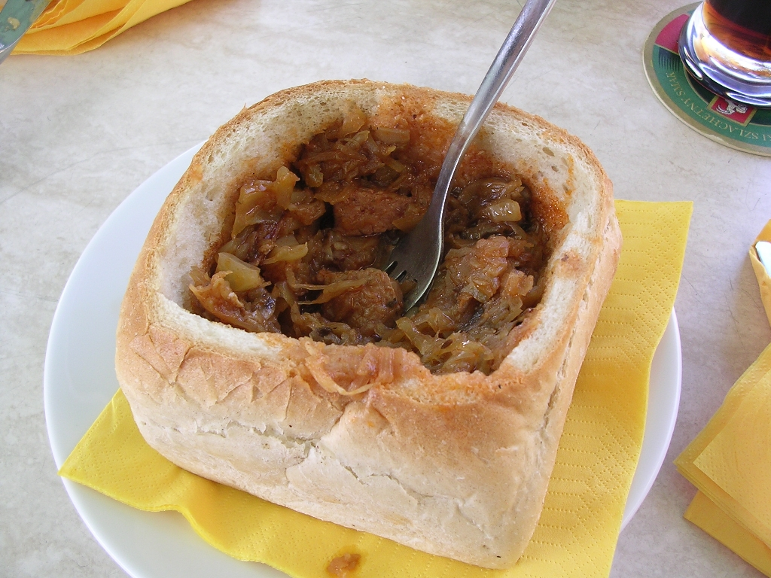
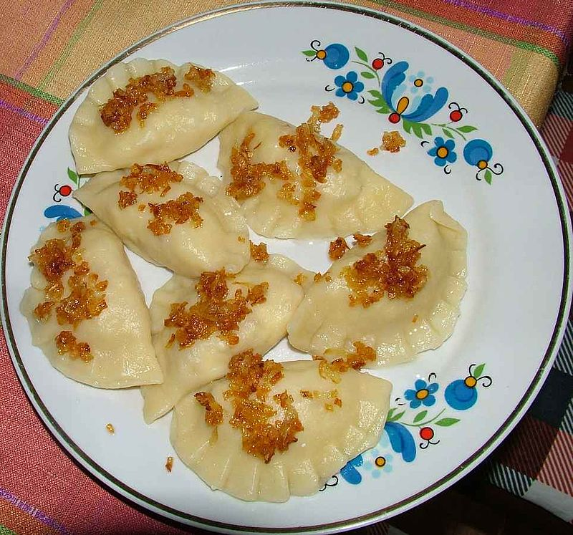
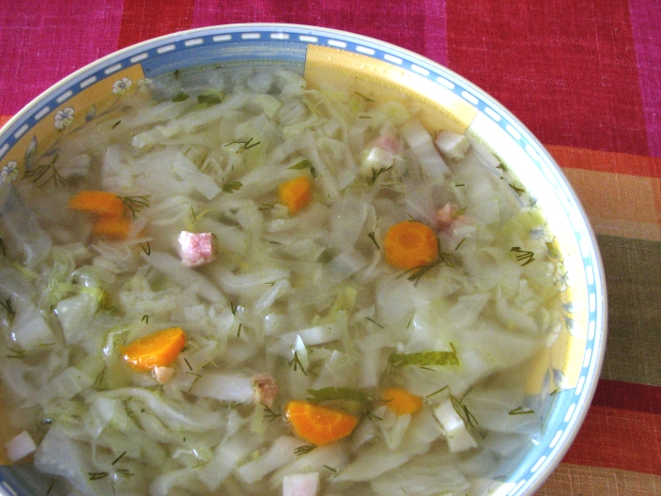
POLSKA KUCHNIA
SMACZNEGO!

Slide 33
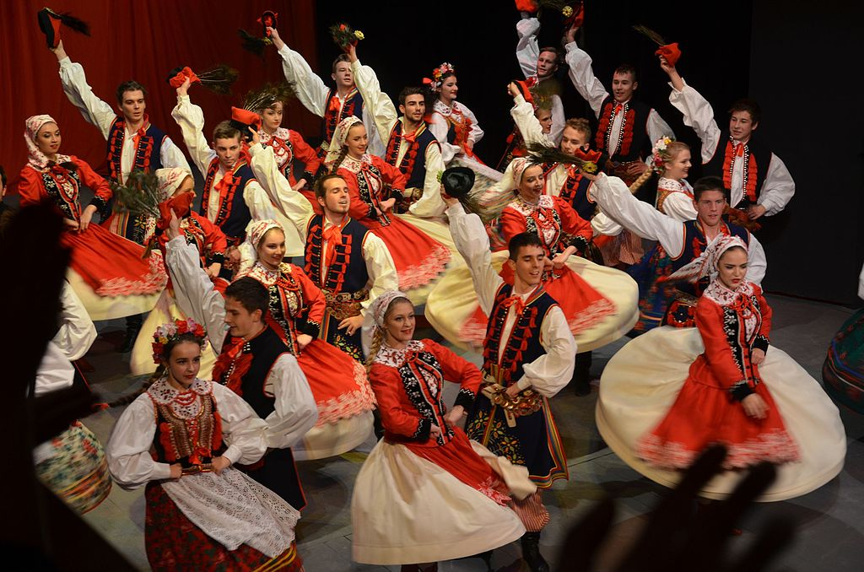
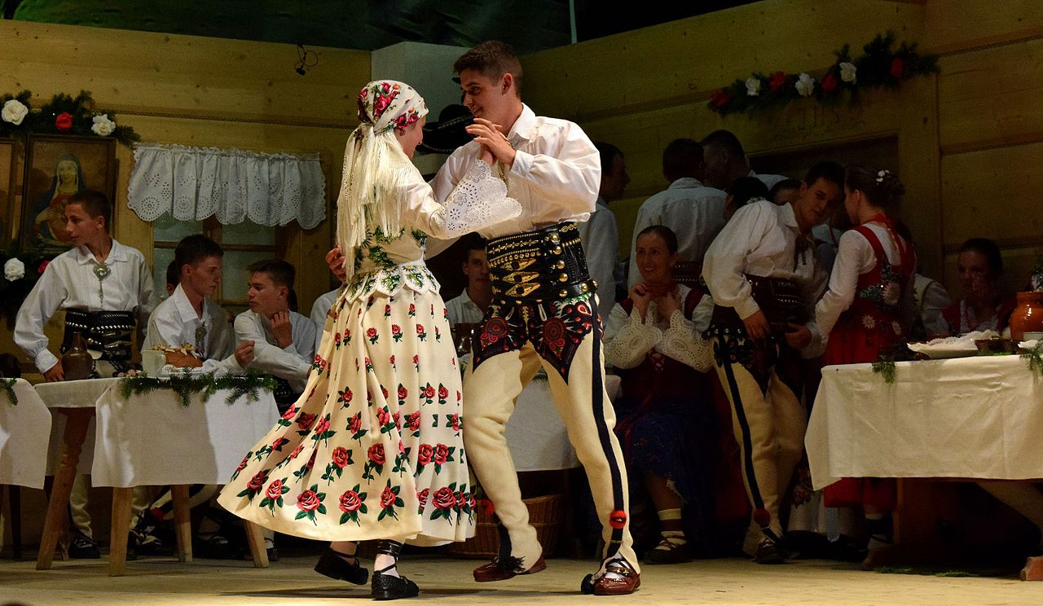
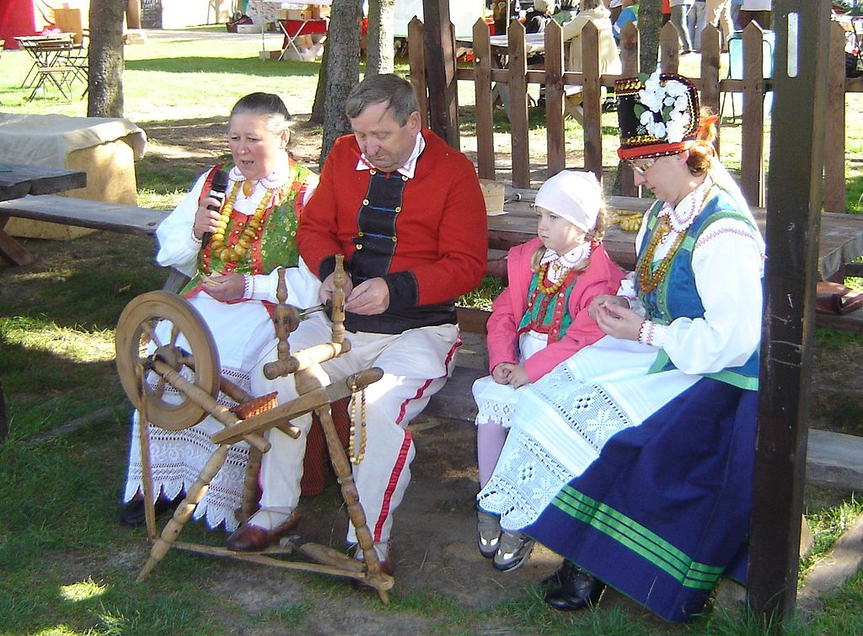
POLSKIE STROJE LUDOWE
STRÓJ KRAKOWSKI
STRÓJ PODHALAŃSKI
STRÓJ KURPIOWSKI

Slide 34
POLSKA TO TY I TWOJA RODZINA
POLSKA TO NASZE SYMBOLE – OKAZUJ IM SZACUNEK. PAMIĘTAJ, ŻE NIE WOLNO NISZCZYĆ FLAGI, A ŚPIEWAJĄC HYMN – NALEŻY STAĆ „NA BACZNOŚĆ”. NIE JEST TO UTWÓR, PRZY KTÓRYM POWINNO SIĘ SKAKAĆ LUB TAŃCZYĆ.
TO PIĘKNA PRZYRODA – DBAJ O NIĄ. NIE ŚMIEĆ. NIE NISZCZ. DBAJ O ZWIERZĘTA – SZCZEGÓLNIE TE ZAGROŻONE.
TO CZĘŚĆ UNII EUROPEJSKIEJ – BĄDŹ OTWARTY NA INNYCH! JESTEŚMY CZĘŚCIĄ WIELKIEJ RODZINY.
TO TY I TWOJA RODZINA – DBAJĄC O SWOJE NAJBLIŻSZE OTOCZENIE, DBASZ O SWOJĄ OJCZYZNĘ!

Slide 35
POLSKA
TO TY!
Dziękuję!

